Slide 1
幽默大師馬克吐溫─ 《赫克歷險記》如何禁書變經典 東吳大學英文系教授 王安琪 2013.12.11-13

Slide 2
馬克吐溫寫這本書寫了7年，我譯注這本書也費了7年。
其中歷盡滄桑、差點胎死腹中，又貴人相助、死而復生的過程，都在書中約略提到。
這本書是我36年前碩士論文研究主題，往後教授「美國文學」和「小說選讀」又陸續教了二十多年，這本譯注完成之後，總算對老師、對自己、對學生都有所交代了。

Slide 3
譯注本書最大目的在於提供社會大眾與莘莘學子一個中文讀本，將學術殿堂的經典予以平民化、普及化，以提升全民閱讀水準與人文素養。 在本書「導讀」及每一頁下方「注釋」中，我儘量說明這本書的微言大義、主旨與主題、套用譬喻的成語、寫作手法與文字技巧、字裡行間的弦外之音等等，將心比心把讀者當成我的學生。

Slide 5
我譯注本書時，處處以中研院歐美所單德興教授的《格理弗遊記》為楷模，那是國科會西洋經典譯注計畫的第一批成果，他的譯注本鉅細靡遺面面俱到，無所不用其極的詳盡，雅俗共賞，同時滿足學術研究水準與兼顧大眾閱讀口味，我自嘆弗如，安慰自己只要做到一半就好了。他那本《格理弗遊記》真的可以作為傳家之寶的必備讀物，擺在家家戶戶的書架上。

Slide 6
在此特別鼓勵家長們，帶領著孩子早一點開始閱讀經典，開拓視野增廣見聞，畢竟那都是文化的「瑰寶」，有口皆碑代代繼承的「薪傳」。也希望我這本精心譯注的《赫克歷險記》，能夠提供深度閱讀的樂趣，原來馬克吐溫「幽默大師」的美譽當之無愧。

Slide 8
莊嚴先生墨寶
2009年茉莉二手書書店在網路上拍賣（由傅月庵主持）一本《頑童流浪記》中譯本，那是民國41年香港人人出版社的第一本中譯版本，珍貴之處在於封面內頁有前故宮博物院副院長莊嚴先生題辭，贈送給他的兒子莊靈。
莊嚴先生是著名書法家，那一頁毛筆字的題辭當然是千古難得的珍貴墨寶，題辭中父親對兒子的殷切期許之情溢於言表。
網路拍賣最後以八千多元成交，我的學生也幫我多次參與競標，雖然最後沒有標到，但也慶幸這本墨寶沒有落到我手中，因我實在不知如何好好保存它。

Slide 9
電影《班傑明的奇幻旅程》(”The Curious Case of Benjamin Button”），作者是F. Scott Fitzgerald
馬克吐溫： “Life would be infinitely happier if we could only be born at the age of 80 and gradually approach 18. ”

Slide 10
書名由《頑童流浪記》改譯為《赫克歷險記》的緣由
Adventures of Huckleberry Finn中文譯名《頑童流浪記》傳之久遠，達半世紀以上，近年來新版譯名則琳瑯滿目五花八門，如《哈克貝利‧費恩歷險記》、《哈克貝利‧芬歷險記》、《赫克爾貝里‧芬歷險記》、《哈克歷險記》、《哈克流浪記》、《頑童歷險記》等等（見本書〈研究書目〉）。比較二十多本譯名可看出，幾乎都在主角人名姓氏上有所變異，反觀《湯姆歷險記》（The Adventures of Tom Sawyer）中譯書名則從一而終，幾乎沒有異議，也很少人在湯姆的姓氏上做文章。

Slide 11
在多年譯注本書過程當中，經過長期掙扎與深思熟慮，越來越覺得《頑童流浪記》書名不夠貼切；再加上國科會計畫審查人的評審建議：「經典譯注的用意之一乃是修訂、改善過去不妥之中譯，包括書名在內」；並參照彭鏡禧教授（Hamlet譯為《哈姆雷》）及單德興教授（Gulliver’s Travels譯為《格理弗遊記》）的成功先例，我終於在全書譯注完畢之後決定更改書名，由通俗的《頑童流浪記》改為《赫克歷險記》，以與《湯姆歷險記》對照並稱，何況兩書原著書名都是「歷險記」（Adventures）。

Slide 12
本譯注書名改為《赫克歷險記》原因有四：
1）主角人物名字Huck，在音譯上「赫克」當然比「哈克」更近似。
2）赫克並不是「頑童」，真正的頑童是那個調皮搗蛋、折騰煞人、鬼點子層出不窮、不管他人死活的湯姆，相對之下，赫克孤苦無依、自生自滅、身為社會邊緣人物、抗拒世俗文明的洗腦，反而擁有一顆不被污染的赤子之心，稱他為「頑童」非常委屈他。
3）赫克積極協助吉姆爭取自由，自己則逃避禮教羈束，「歷」經各種逾越道德標準的風「險」與挑戰，也是一種「歷險記」，並不是純粹外出「流浪」而已。
4）譯為《赫克歷險記》可與《湯姆歷險記》互相對稱前後呼應，各有中心人物為主角，兩本書互為表裡，主角配角互換地位。

Slide 13
《赫克歷險記》的文本與版權問題
這本原著的文本與版權問題相當複雜。1990年發生馬克吐溫《赫克歷險記》手稿前半部「失而復得」的傳奇故事（詳見本書「導讀」篇），柏克萊加州大學在數十位學者專家共同努力之下，費時多年，逐字逐句比對手稿及所有現存資料，集思廣益精心編輯，修正1885年第一版的文字，恢復1885年版所附的174幅插圖，植回第十六章“the Raftman’s Passage”（「筏伕章節」）及其13幅插圖，整理出所謂的“the California scholarly edition”（「加州大學學者版」）。

Slide 14
為了尊重作者原旨（authorial intention）及保持全書應有原貌（不被出版社竄改），本譯注即是根據這個號稱擁有唯一版權的「權威學者版」，而且我堅持非用這個版本不可。協助接洽版權的聯經圖書公司版權部上網查詢，果然這是有版權保護的，於是向柏克萊加州大學出版部門申請這個版本的「文字授權」及「插圖授權」事宜，等待了漫長的八個多月之後，終於在2010年7月得到對方回函，確認這本書的original text and illustrations（「原始文本與插圖」）現在屬於公共財產。其他未完成或生前未出版的作品，其版權依然歸於「馬克吐溫基金會」。

Slide 15
根據「失而復得」手稿而重新校定修正出版的「權威學者版」Adventures of Huckleberry Finn（2003）已經全文放在Mark Twain Project Online網站 (http://www.marktwainproject.org)
讀者可將原著英文本與譯注中文本並列閱讀，一句英文對照一句中文，一方面讀經典，一方面學英文。閱讀文學文化的確能夠學習精深的語文及內涵，難怪learning English through literature已經成為目前全世界語文學習的主流趨勢。

Slide 16
另外特別推薦一個lit2go網站，意思是literature to go，裡面提供幾百部文學作品，都可以免費下載「聲音檔」存在個人MP3裡，帶著耳機聽走到哪裡聽到哪裡，另外還有PDF「文字檔」存在電腦裡，一面閱讀一面傾聽。這個網站（http://etc.usf.edu/lit2go/title/h/hf.html）是美國University of South Florida（南佛羅里達大學）設計提供的教學服務，用現代科技呈現文學的影音資料，真是造福不淺。由專人朗讀錄製全書，像聽廣播劇似的非常有趣，尤其是《赫克歷險記》裡方言土語和黑人英文，抑揚頓挫更是繪聲歷歷，耳聽其聲恰如目睹其人，把閱讀non-standard English（非標準英文）的障礙減化到最低程度，聽過的人都讚嘆不已，就不會嫌棄赫克的爛英文，只要還原文法及拼字錯誤，即可發現赫克的語法謬誤其實有相當模式可循，讀慣了就會視而不見，自動矯正回來，而吉姆的黑人英文其實也接近大舌頭說話，多看一些黑人主演的電影，耳朵自然而然也會適應，還有中西部及南方英文，也是同樣道理。

Slide 17
本譯注堪稱是最完整的中文「全文譯注插圖本」，最大的特色在於保留全書187幅插圖（包括1885年初版的174幅插圖，加上「筏伕章節」的13幅插圖）。
目前市面上中譯本幾乎全無插圖，附插圖的只有一本：成時譯《哈克貝利‧費恩歷險記》（人民文學出版社，2004年），但全書只有13幅插圖而已。

Slide 18
為了譯注這本美國文學經典，我收集了市面上（兩岸三地）能夠找到的中文譯本，還包括大陸河北教育出版社2001年的全套19冊精裝本《馬克．吐溫十九卷集》。展讀之下發覺沒有一本是十全十美、完全忠於原著的，有時候同樣一句話，卻是好幾本譯本「各自表述」，南轅北轍，令人無所適從。當然，這也情有可原，因為馬克吐溫用了太多十九世紀美國中西部的俚俗成語與鄉野方言，即使請教美國母語人士（我曾經拿著其中的方言成語請教過幾位美籍教授），也莫衷一是，當然更沒辦法把馬克吐溫從墳墓裡叫出來請問一下，只好各憑本事發揮想像，從前後文尋找蛛絲馬跡，做出最合理的解釋，見仁見智在所難免。

Slide 19
所幸2001年出版了The Annotated Huckleberry Finn注釋版，另外我還參考各式俚語成語辭典、網路字典與詞庫、Google網路。即便如此，碰上鄉野俗諺我也不敢確信百分之百掌握真義，當我把幾個中譯本攤開比對，往往禁不住啞然失笑，佩服各家想像力之豐富，同時也禁不住心虛，擔心自己也是其中一員，「五十步笑百步」。這才深刻體驗到，翻譯的確需要博聞多學、學貫中西與古今。

Slide 20
因此，譯者也不能保證本書百分之百精確，但是差可安慰的是，多多少少做到了截長補短、去蕪存菁的地步。這也是為什麼這本譯注拖了這麼多年才完成，修修改改沒完沒了，雖然我不是完美主義者，但總要做到盡善盡美，以便超越坊間已有的諸多譯本。

Slide 21
譯注此書最大的困擾在於，如何「兩利」或「兩害」相權的取捨問題，如何「傳神」是我努力的目標，「直譯」與「意譯」之間分寸掌握，明知「信、達、雅」的原則「知易行難」。

Slide 22
馬克吐溫的文字表面上看似簡單低俗又錯誤連篇，其實是一種策略性的特殊寫作技巧，底下蘊含非常豐富的譬喻及典故。全書那種「俏皮機智」、「話中有話」、「一語雙關」、「自我揶揄」，絕非翻譯可以捕捉的神韻，因為赫克的俚俗口語，事實上是一種「障眼法」，他也經常成語連篇、引經據典，套用各種典故，使用行家術語，如領航員、法律契約、希臘羅馬神話、聖經、醫學、拳擊、賭博、紋章學、印地安文化等。

Slide 23
馬克吐溫高明之處就是將各種典故和譬喻，巧妙的融入赫克看似粗俗的口語情境之內，而且鑲嵌完美，不著痕跡，渾然天成，若是沒有注釋加以說明，還真的難以捕捉神韻。我以前寫碩士論文時已經熟讀過這本書，那只是為了對自己交代，但這次譯注此書，是為了向廣大的讀者和學生們交代，就怕碰上「打破沙鍋問到底」，不得不「上窮碧落下黃泉」追根究底，這才由衷佩服馬克吐溫的博學多聞與寫作天分。然而，注釋固然可以說明一二，也不得不慨嘆翻譯有時候會「隔靴搔癢」，中西語言文字的隔閡有時真是一道難以跨越的鴻溝。不過，偶而發現中文裡也有巧妙的相似成語可以套用，也常欣喜若狂。

Slide 24
我由衷佩服全書的豐富譬喻及套用典故，一方面在腳注裡詳細說明，一方面也在譯文添加幾個字捕捉一點神韻，但願讀者不要怪我「畫蛇添足」。譬如第四章裡赫克說他仿效阿拉丁神燈故事，也去找了一盞舊油燈和一只鐵指環，想搓出一個精靈來，左搓右搓，搓得全身汗如雨下，sweat like an Injun，字面上看起來只是「像印地安人流汗」，讀者一定不明就裡，原來有典故，北美印地安人有所謂的「蒸氣浴小屋子」（sweat-houses或sweat-lodges），勇士們在悶燒的小屋子裡熬上一整夜，熬得汗如雨下，第二天清早躍入冰冷的河水裡，除了鍛鍊體魄之外，還兼具宗教儀式功用，因此我多加幾個字，譯成「活像從印地安人蒸氣浴小屋子熬出來似的」，洗過三溫暖的讀者更能體會那種流汗滋味。

Slide 25
譯注過程中，往往為了一句話，我經常改過來又改回去好多遍，自己頭都昏了，懊惱才疏學淺。但我也挺得意，終於決定把公爵自稱的Bridgewater譯為「橋樑水公爵」，而國王稱人家Bilgewater譯為「污艙水公爵」，以「意譯」取代傳統「音譯」人名姓氏，反而更能襯托其對比作用。
另外，我也頗得意原文nigger這個字我特別譯為「黑鬼」，希望兼顧音譯與意譯，就像我們口語常說「日本鬼子」或「洋鬼子」，有幾分親切口吻，未必有蔑視意味。

Slide 26
翻譯此書最大的困擾就是，難以呈現馬克吐溫那種「俚俗卻隱藏典雅」、「樸拙卻匠心獨運」的文字技巧，行雲流水，彷彿信手拈來，得來全不費功夫。英文裡面有聽音辨字、拼字錯誤、文法不通，可惜這個特色在翻譯過程中呈現不出來。中文裡面有破音字、白字、別字，也完全派不上用場。
我曾經考慮使用低俗的白話中文，來傳達馬克吐溫的創意文字，但發覺完全失真。如果把赫克的連篇錯誤還原成正確英文後，會發覺其實並不低俗。

Slide 27
原著中有很多強調語意或特殊語氣之處，在英文以「斜體字」表示，本書中文翻譯則以「粗體字」表示，因為「斜體字」在中文印刷體比較少見，不如「粗體字」來得醒目。原著中有的句子很長很長，但斷句斷得七零八落，也順應裁剪成合身的口語，企圖多少呈現原著某種抑揚頓挫的神韻。

Slide 28
演講大綱
1） 馬克吐溫筆名由來、生平簡介、寫作生涯
2）《赫克歷險記》從「禁書」變成「經典」的歷程
3）《赫克歷險記》的寫作過程、人物造型、敘事策略、雙重文本
4）《赫克歷險記》與《湯姆歷險記》的關係

Slide 29
馬克吐溫12歲父親去世，輟學打工幫助家計，相當於只念到小學畢業而已。後來能夠成為世界級大文豪，還獲頒英國牛津大學及美國耶魯大學榮譽博士學位，完全靠自學功夫，而且時勢造英雄，環境逼得他必須自立自強。
以此與同學共勉之。

Slide 31
馬克吐溫15歲

Slide 32
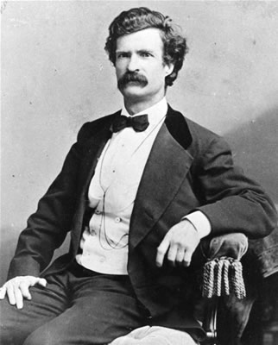
The Portrait of Mark Twain
Mark Twain ,
photo courtesy of
Nevada Historical Society
http://www.fadedgiant.net/html/twain_mark_photograph.htm

Slide 38
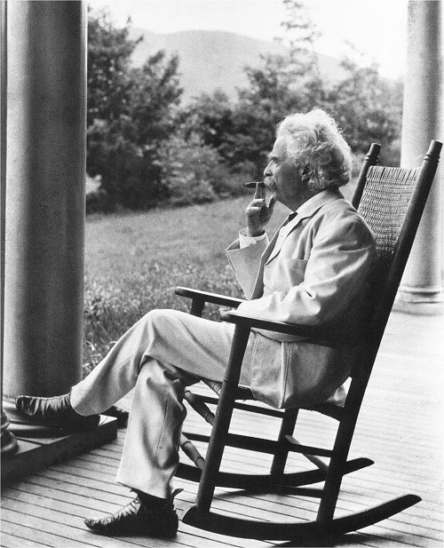
Mark Twain in New Hampshire, 1905
The New York Times Photo Archives
http://www.visitcarsoncity.com/history/people/mark_twain.php

Slide 39
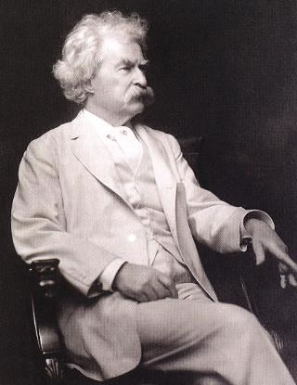

Slide 41
1940年紀念郵票

Slide 42
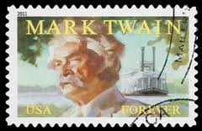
2011年紀念郵票

Slide 43
Mark Twain’s signatures

Slide 46
1) 馬克吐溫筆名由來、生平簡介、寫作生涯
馬克吐溫1835年11月30日出生於密蘇里州的一個小村莊Florida（佛羅里達），4歲時全家遷居至密西西比河畔另一個小村莊Hannibal（漢尼拔）。他的兩本知名小說，《湯姆歷險記》與《赫克歷險記》，所描述的小鎮St. Petersburg（聖彼得堡），就是這個家鄉村莊的縮影，那是他的idyll（田園牧歌）兼nightmare（夢魘），既有美好的童年回憶，又有無奈的社會暴力，往後在他作品反覆出現。

Slide 47
筆名 Mark Twain
原名 Samuel Langhorne Clemens
馬克吐溫在密西西比河河岸的小鎮出生長大，從小看著大型「蒸汽輪船」（steamboat）南下北上來往頻繁，是不可或缺的交通工具，但是密西西比河泥沙淤積嚴重，大大小小沙洲很多，每次洪水氾濫之後河道就會改變，大型輪船容易擱淺，必須有一位當地的、熟悉水域的、領有執照的「領航員」（riverboat pilot），駕著小船在前面指引水道，輪船完全聽命於他。

Slide 48
馬克吐溫他們一夥小孩子覺得他很神氣、很有權威，立志將來要當領航員，長大之後馬克吐溫果然如願以償，拜師學藝考取了一張執照，也當了四年風風光光的領航員。Mark是「標示」的意思，Twain是two「二」，指的是two fathoms deep「兩潯深」的河水深度（一潯等於6呎深），12呎深是船隻可以安全通過的水深，也是領航員叫喚的口令。

Slide 49
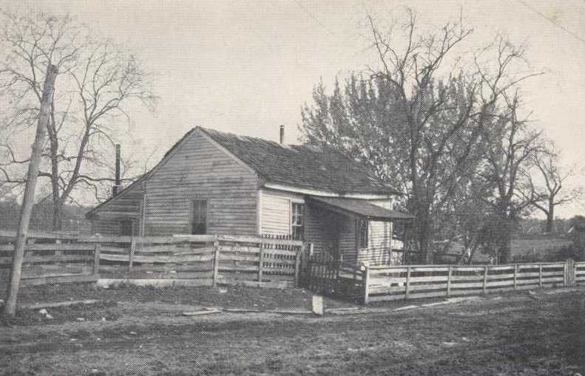
Mark Twain’s birthplace

Slide 50
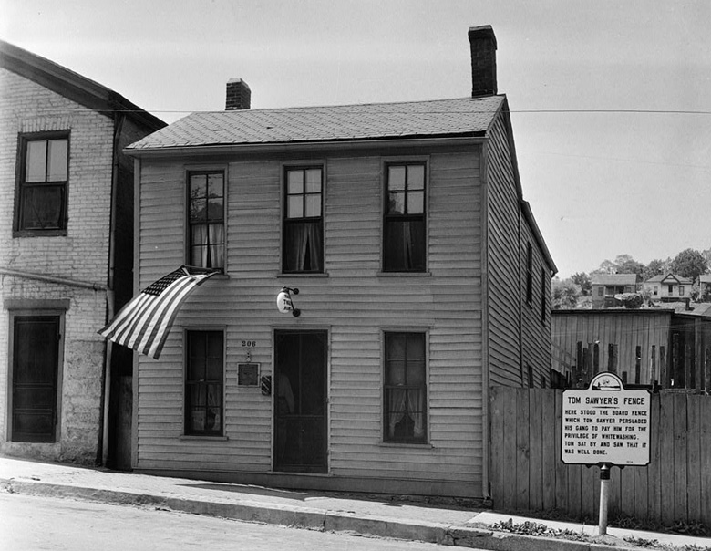
馬克吐溫成長的城鎮 Hannibal, Missouri
出處: Boucher, Jack E. "Mark Twain House, 206 Hill St. Between N. Main & First Sts., Hannibal, Marion County, Missiouri." 1934. Historic American Buildings Survey/Historic American Engineering Record, Library of Congress

Slide 53
馬克吐溫的父親是一個野心勃勃受人尊重的鄉下律師兼雜貨店老闆，但家中食指浩繁不甚寬裕，他去世時馬克吐溫才12歲，身為七個孩子中的老六，就得輟學去工作，幫忙負擔家計。
他先後在印刷廠當學徒，也在雜貨店、書店、藥房打工。16歲跟著大哥Orion從事出版業，18歲後到處旅行兼差印刷，當報社特派員記者，有機會長期利用印刷廠的圖書室，免費徹夜閱讀各式各樣的文章書籍，博覽群籍。

Slide 54
21歲拜師學藝當上領航員，直到26歲南北戰爭爆發河上運輸停頓為止。
26歲時他大哥被林肯總統任命為內華達州州政府秘書與檔案總管，帶著他上任。這其間他開始斷斷續續寫短文，投稿給報章雜誌，嘗試「旅遊見聞錄」的寫作路線。馬克吐溫一生成就，可以說是實踐「行萬里路，讀萬卷書」的結果。

Slide 55
30歲時他出版了非常有名的短篇小說〈卡拉維爾郡惡名昭彰的跳蛙〉（“The Notorious Jumping Frog of Calaveras County”），結合「大話故事」（tall tale）的誇張吹牛方式，大獲讀者歡迎。
他在雜誌連載系列書信，報導旅遊見聞，用了一個虛構的人物Mr. Brown，來發表各種見解與批判，彷彿「腹語術」（ ventriloquism ）的手法，馬克吐溫這才發現他大可為所欲為，只要聲稱他只是在轉述他人所言，這種「借刀殺人能屈能伸」的手法奠定他往後作品的成功基礎，尤其是《赫克歷險記》裡的赫克，簡直奧妙到極點，小說理論家更是讚不絕口，處處以此為範例。

Slide 56
馬克吐溫一直都是非常有名的演說家，當年有人長途跋涉，就是為了聽他一場演講，他常常逗得滿堂聽眾哄然大笑，而自己始終維持一副「冷面笑匠」（dead-pan）的面孔，他的寫作技巧也因此而聞名，敘事者彷彿都是向著讀者面對面說話，別有「親切感」（intimacy）和「臨場感」（immediacy），這個特色在《赫克歷險記》也發揮得淋漓盡致，讀者彷彿就是那個現場聆聽故事的聽眾，感覺從頭到尾全程參與。

Slide 57
馬克吐溫靠創作名利雙收，39歲時搬進名師設計豪宅，這棟豪宅也是今日「馬克吐溫紀念館」 Mark Twain House所在地（位於康乃狄克州的Hartford），馬克吐溫在此度過其一生最幸福而且創作最豐富的17年歲月。這棟豪宅有19間臥房、5間衛浴，結合密西西比河蒸汽輪船、英國古堡、維多利亞教堂的風格，造價20多萬美元。

Slide 58
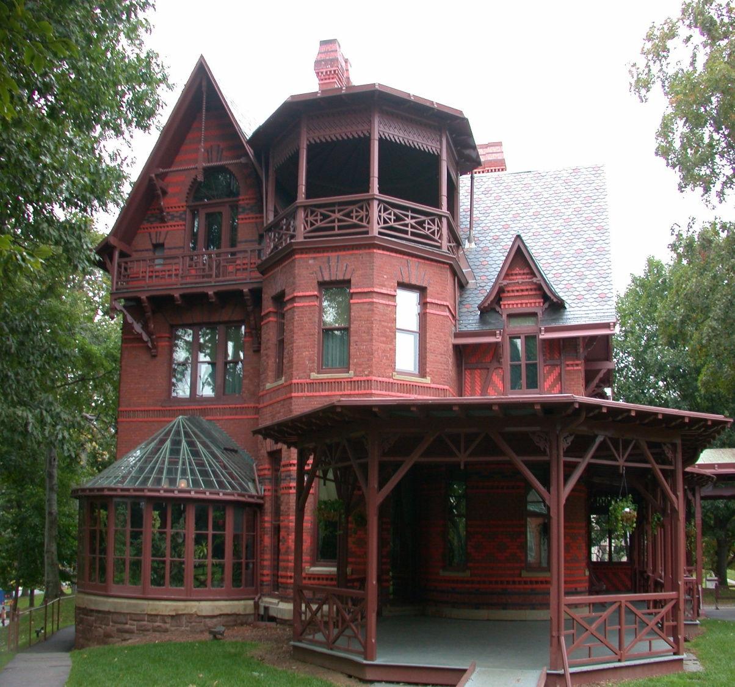
Mark Twain House
Architect: Edward T. Potter. 1831-1904
Address: 351 Farmington Avenue Hartford, CT
Current Use: House Museum
http://www.library.unr.edu/friends/hallfame/twain.html

Slide 59
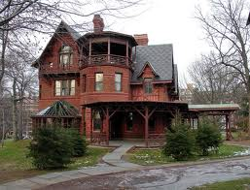

Slide 60
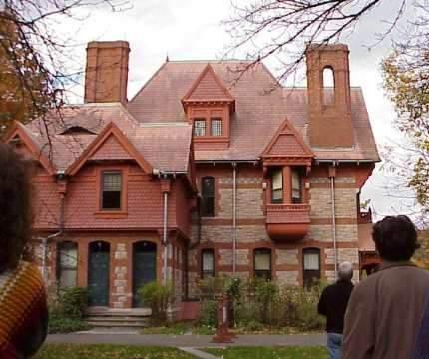

Slide 61
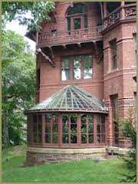

Slide 62
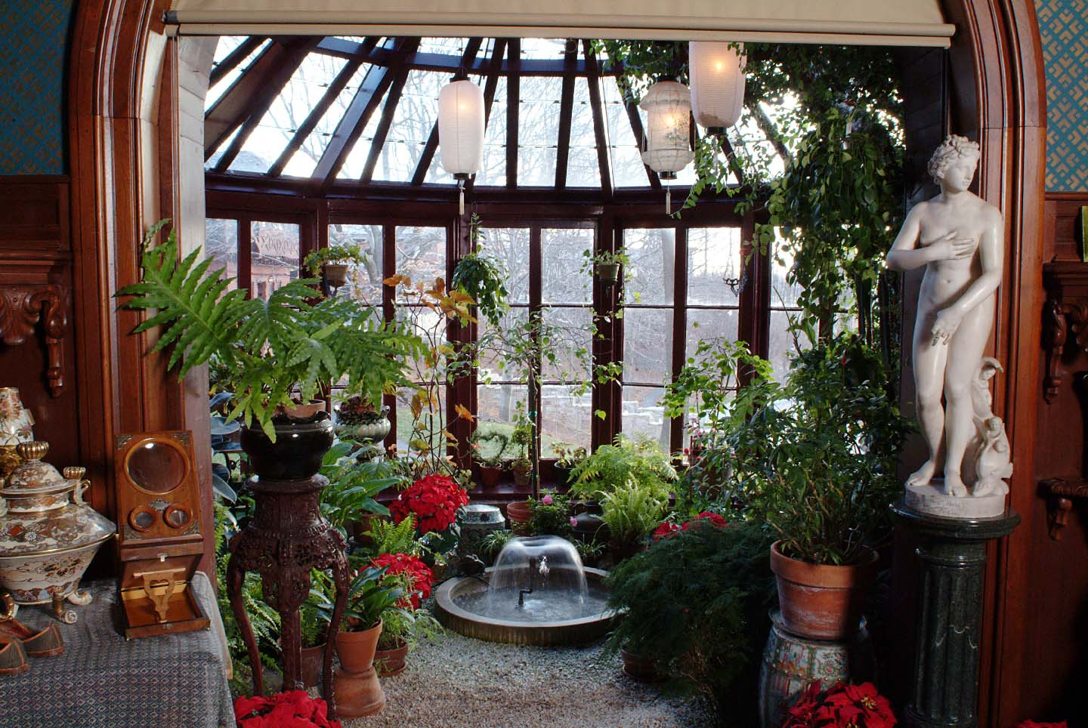

Slide 63
這裡經常高朋滿座，文人雅士絡繹不絕，成為藝文界名流聚會場所，招待從波士頓到紐約的各方名人貴客，以致於維護這棟豪宅，需要動用六位僕人及每年高達十萬美元的費用，馬克吐溫一向以好客著稱，當然也多少有一點點炫耀心理。

Slide 64
但也因為賓客絡繹不絕，害得馬克吐溫沒有辦法在家裡專心寫作，必須躲到紐約州Elmira附近，他小姨子特別為他蓋的一座八角樓書房，書房座落在小山坡上，形狀像駕駛艙，每一面都有窗戶，花木扶疏，爬藤遮蔽，清涼幽雅，遠離正屋的喧囂，眺望鄉間的遠山近水，儼如世外桃源，馬克吐溫多部作品及《赫克歷險記》都在此地完成。

Slide 65
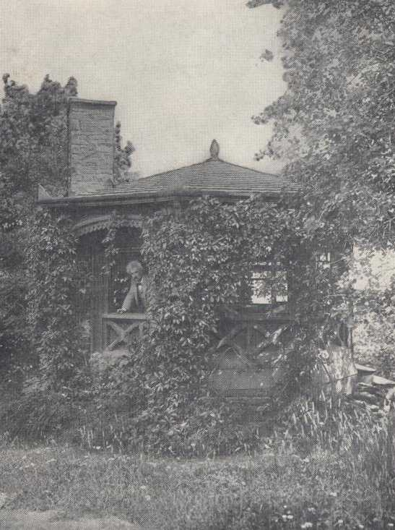

Slide 66
年過五十開始內憂外患，投資新式印刷機器失敗，一度債臺高築，但他堅持不肯宣告破產，硬是靠著巡迴世界演講，短短幾年之內就清償所有債務。

Slide 67
為了籌款還債，他關閉了豪宅，搬到歐洲去住以節省開支，又放下身段，拖著60歲垂垂老矣的身軀，展開巡迴美國各地及環球演講，夜夜棲宿於異鄉旅館，足跡遍及太平洋西北部及澳洲、紐西蘭、印度、錫蘭、南非等國，在印度時還遇見聖雄甘地（ Mahatma Gandhi ）。三年之後63歲終於清償所有債務，馬克吐溫此一事蹟令全世界為之肅然起敬，至今仍然津津樂道爭相傳誦，畢竟他是經得起大風大浪、大起大落的人物，破產之後還可以東山再起，堪為後世楷模。

Slide 68
為了還債，他也出書記錄他在夏威夷、印度、錫蘭、非洲等地的所見所聞，但因債務纏身喪失雅興，沒有以往的閒情逸致，內容卻是揭露白人帝國主義掠奪殖民地的殘忍內幕，往後他的關懷重心轉向人道主義，反對帝國侵略剝削弱勢族群。

Slide 69
馬克吐溫環遊世界巡迴演講，雖然沒有到過中國，但心儀中國的山川秀麗與宅心仁厚，也與中國頗有淵源。
他長期關懷修築鐵路華工所受的不人道對待，更在1900年11月23日於紐約博物館發表演講，抨擊當時八國聯軍侵略中國及火燒圓明園，宣示其反帝國主義立場，因為馬克吐溫是「美國反帝國主義聯盟」發起人之一，並於次年發表兩篇文章，強烈抨擊帝國主義的侵略。

Slide 70
1899年寫的短篇小說〈敗壞海德里堡的人〉（“The Man that Corrupted Hadleyberg ” ）也是馬克吐溫最有名的短篇小說，寫一位外鄉人來到海德里堡這個素以清高誠實而聞名的小鎮，卻受到羞辱，因此設下陷阱報仇，要破壞其名聲。他託人送來一大袋金幣，說是要酬謝曾經幫助過他的一位不知名鎮民，鎮民個個見錢眼開，紛紛編造謊言來爭奪金幣，人人撕下清高的面具，露出貪婪的真面目，到最後才發現這一袋金幣竟然只是鍍金的鉛塊，可是人人都已反目成仇，殘忍相待到無以復加的地步。
這篇小說諷刺人性邪惡陰險，描繪得淋漓盡致，讀來大快人心，也成為馬克吐溫的代表作之一，深受讀者喜愛。此時他的寫作風格也逐漸蛻變，以往機智幽默的冷嘲熱諷，變成現在尖酸刻薄的破口謾罵。

Slide 71
1905年70歲時，羅斯福總統（ Theodore Roosevelt ）邀請馬克吐溫入白宮共進晚宴，祝賀馬克吐溫七十壽辰，賓客眾多，冠蓋雲集。
晚年開始口述自傳，並約請好友Albert Bigelow Paine住到家裡，然而這位好友卻隻手遮天，隨意銷毀珍貴文獻、偽造面談訪問資料，實在愧對馬克吐溫對他的信任。馬克吐溫口述自傳也不忘開玩笑，說他的後裔或繼承人膽敢在2006年前印行，就會被活活燒死；又在稿頁上寫道：任何人皆不得過目，2406年才可出版。

Slide 72
72歲到英國接受牛津大學頒贈榮譽博士學位，這個學位對他是一大殊榮，因為他上學只上到小學畢業而已。
馬克吐溫誕生的那一年哈雷彗星（ Halley’s Comet ）掃過地球邊緣，七十五年後（1910）哈雷彗星再度經過時，他說可能會隨之離去，果然於4月21日因狹心症逝世，安葬在紐約州Elmira的家族墓園。

Slide 73
馬克吐溫一生奮鬥不懈，樂觀進取，自學有成，憑著一枝筆為自己打拼出一片天下，可說是美國人最推崇的「白手起家」典型（“self-made success”）。
他12歲喪父、輟學、打工，沒有顯赫家世，沒有飽讀詩書，但他天資聰穎，觀察入微，對人情世故的省思，對人性的深度觀察，完全出自個人的體驗與領悟，其貼切傳神獲得讀者高度共鳴與肯定，再配合個人特有的機智幽默風格，成為當時最受大眾讀者歡迎的作家。

Slide 74
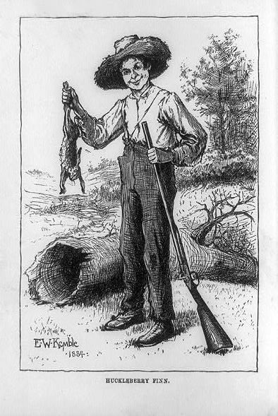
《赫克歷險記》

Slide 75
2） 《赫克歷險記》從「禁書」到「經典」 的歷程
《赫克歷險記》於1885年剛出版時曾引起美國文壇嘩然，衛道人士與公立圖書館紛紛公然抵制查禁，嫌其言語低俗、充滿種族歧視、誤導青少年離經叛道、凸顯「垃圾白人」（white trash）的負面印象、間接肯定黑奴是「高貴野蠻人」（noble savage）。
當年知名的康考德圖書館（Concord Public Library）及波士頓圖書館（Boston Public Library）率先公告下架列為禁書，其他公立圖書館紛紛跟進。

Slide 76
馬克吐溫得知這個消息一時很憤怒，立刻寫了一段反擊文字，本來要公開發表，但被友人勸阻，那段文字說《赫克歷險記》肯定會因此而賣到兩萬五千本，沒想到第一個月就賣了三萬九千本。
在這本書裡馬克吐溫真的把白人與黑人讀者同時都給得罪了，白人被描寫成「白人垃圾」， “nigger”（「黑鬼」）一詞充斥全書，出現219次之多，嚴重觸犯禁忌。
時至今日，經過知名學者與作家多年來的捍衛，已經成為美國本土文學的曠世經典，當年的缺點和詬病，現在都變成優點與特色。

Slide 77
《赫克歷險記》的第一人稱敘事者赫克，是個半文盲的14歲小男孩，上學才上了幾個月而已，他有個酒鬼老爸，卻比沒有更糟糕，他是個化外小子，不受文明羈束，所以也不受文明污染腐化。
他看到文明人的盲點和弱點，但也覺得未受文明洗禮而自慚形穢。他的一言一語充滿真情，也充斥著「反諷」。
很多讀者瞧不出端倪，看不懂其中的奧妙，誤以為這就是馬克吐溫個人的態度，因而嗤之以鼻，甚至嫌其語言低俗、不入流、教壞小孩子等等。詆毀之餘發起反制運動。

Slide 78
然而這種低俗的語言，卻是後來文壇一致大力推崇的創舉，這種非傳統、非主流、非文人的敘事策略，是二十世紀文學理論公認的創意突破，馬克吐溫地下有知，一定也會慨嘆十年河東十年河西，當年的禁書現在竟成了經典。

Slide 79
《赫克歷險記》被禁原因很多，原因之一是因為馬克吐溫嘲弄的對象，正是新英格蘭地區清教徒傳承下來、一向主宰美國民心社會的思維言行與社會規範。
他不客氣的指出他們表裡言行不一的自相矛盾，宗教過度熱忱沖昏了頭，剝奪判斷是非能力，變得不分青紅皂白，思想過度嚴謹，把道德尺度設定過高，自鳴清高，泯滅人類本性，以高標準要求自己，也要求別人，大家都飽受壓抑而不敢承認，馬克吐溫最喜歡戳破大家的假面具，因此他的作品與演講廣受歡迎，他的諷世名言流傳久遠。

Slide 80
《赫克歷險記》的場景設在中西部，他也批評中西部文化水平低落，顯現窮鄉僻壤的小格局，弱肉強食的環境，逼得人心險惡，爾虞我詐，毫無道德標準可言，形成強烈對比。
赫克歷盡滄桑，冷眼旁觀，看透人情冷暖，他一路上接受密西西比河的洗禮，也從拘謹的宗教禮儀慢慢領悟過渡到Deism（自然神論），尊重宇宙萬物之間的自然規律。

Slide 81
檢視過去百年來的閱讀方式和評論，可以看出大多數都著重赫克的道德成長經驗，同樣也用過高的道德標準解讀《赫克歷險記》。西洋有一句諺語：“blame an orange tree for not producing apples”（責怪橘子樹不結蘋果），搞錯了對象，強人所難。
馬克吐溫當初並無意圖寫一本經典之作，他只是誤打誤撞，不小心被擠進了經典之林，也正因為他無此企圖野心，只想把故事寫得更有趣，別無其他宏觀目的，啟用一個半文盲小子的聲音替他說故事講實話，實在是前所未見的顛覆傳統。

Slide 82
馬克吐溫只是一個通俗作家，沒有書香世家的薰陶，沒有典雅作家的訓練，他崛起於典雅文學傳統之末，那個時代的美國文人活在英國傳統的陰影下，師承英國文風，而馬克吐溫正代表文學史上的一個轉捩點，呈現純粹本土化、在地化、大眾化的美國風格。
在這之前的美國文學作品的敘事者大多是飽讀詩書、滿腹經綸，以權威口吻傳達上流菁英社會主流意識的價值觀，而馬克吐溫來自中下層社會，當然與之格格不入，偏偏他又天生反骨，想要挑戰權威。

Slide 83
所幸真金不怕火煉，經典畢竟經得起時代考驗而傳承下來，一百二十五年多來該書地位逐年攀升，歷代知名作家與研究學者此起彼落為該書正言注入活水，使之成為世界文學中少數老少咸宜雅俗共賞的作品。
世界文學經典作品歷盡滄桑從邊緣到主流的例子屢見不鮮，主要是因為經典的條件游移不定，隨著不同時代社會的藝術價值觀而起伏，沒有放諸四海而皆準的衡量標準，「昨是今非」或「昨非今是」難以捉摸，「前衛」被後世翻案平反比比皆是。

Slide 84
馬克吐溫可能是國內最受歡迎的美國作家，無人不知無人不曉，《赫克歷險記》是他最膾炙人口的代表作，但一般社會大眾對其印象僅止於兒童文學而已，不明白這本通俗暢銷書為何能夠鯉魚躍龍門，突然躍升為美國文學主流的一等經典。

Slide 85
馬克吐溫50歲時出版《赫克歷險記》，距離他75歲去世的25年之間，這部作品飽受抨擊，雖然不致於抑鬱以終，但多少也含冤莫白，如今被奉為經典，馬克吐溫地下有知差可安慰。不過，以馬克吐溫豁達開朗的個性，應該不會在意這件事。

Slide 86
馬克吐溫的一生充滿傳奇色彩，《赫克歷險記》書裡書外也都有戲劇性故事，足以見證文學史的有趣現象，興衰消長不足為奇，好的作品經得起時代考驗。
不過，大家還是禁不住扼腕嘆息，如果《赫克歷險記》沒有被衛道人士抵制，馬克吐溫很可能還會繼續寫出第三、第四部更有趣的青少年歷險小說，大家最喜歡的也是他這種重溫童年舊夢、回味年少猖狂的小說：捉弄大人、陽奉陰違、挑戰紀律、抗議懲罰、暴露大人世界的迷思與矛盾。

Slide 87
《赫克歷險記》最後結尾時赫克說，他還想再蹺頭到印地安保留區去闖一闖，事實上馬克吐溫也接著寫了Huck Finn and Tom Sawyer among the Indians（《赫克與湯姆印地安歷險記》），只是才寫了不到一百頁就束之高閣。
1989年柏克萊加州大學整理馬克吐溫手稿，把這篇和其他未完成作品集結出版成書：Huck Finn and Tom Sawyer among the Indians and other Unfinished Stories。

Slide 88
我個人買了這本書，仔仔細細讀了這篇，努力把它和《赫克歷險記》比較，但覺空留遺憾，不過回頭一想，要是馬克吐溫把它寫完，印地安人就要抗議了，因為這第三部作品呈現的印地安人形象實在不太好，野蠻、暴力、威脅、不文明。
整體而言，馬克吐溫三部歷險記都是從「孩童」觀點看印地安人，不能代表馬克吐溫個人的立場，可能是當時當地小孩子們一路被嚇唬長大的緣故。

Slide 89
長久以來，黑人讀者及學者一直在抗議《赫克歷險記》充滿種族歧視，但我覺得真正該抗議的應該是印地安人，可惜他們是少數族裔邊緣社群，無法發聲澄清他們被誤解的事實。
我們今天從印地安原住民文學中得知，其實他們一向是個愛好和平、反對戰爭、善用環境資源、與自然和諧共存的民族，有別於一般社會大眾迷思，誤認他們驍勇善戰、剝人頭皮，事實上種族之間的誤解摩擦，基本上都是出自於生存競爭和弱肉強食。

Slide 90
值得一提的是，《湯姆歷險記》的英文書名有定冠詞The，表示僅此一部，而《赫克歷險記》的英文書名沒有定冠詞The，表示不只這一部，可能還會有續集，馬克吐溫寫赫克一連串歷險寫得得心應手，這也是手稿重見天日之後的新發現。

Slide 91
關於「經典」（classic），馬克吐溫也說過很有名的笑話，很符合他的筆調： 「經典就是每一個人都希望讀過，但卻沒有人想讀的東西」（ “A classic is something that everybody wants to have read and nobody wants to read.” ）。
他也曾經嘲弄的說，所謂「經典」就是（「大家都稱讚卻從來不讀的一本書」（“a book which people praise and don’t read” ）。
曾幾何時，他的作品居然也成了文學經典。

Slide 92
《赫克歷險記》從當年的「禁書」，到如今躍登「經典」之林，是好幾位大師作家和知名學者力挺的結果。
第一位慧眼識英雄的當然是他多年好友William Dean Howells ，接著有Ernest Hemingway海明威、William Faulkner福克納、Lionel Trilling、T. S. Eliot、Leo Marx、Ralph Ellison、Toni Morrison等等。其中T. S. Eliot是1948年諾貝爾獎得主，福克納是1950年諾貝爾獎得主，海明威是1954年諾貝爾獎得主，Toni Morrison是1993年諾貝爾獎得主，有了行家的「加持」當然不同凡響。

Slide 93
《赫克歷險記》是美國文學的里程碑之作，是第一部純然以美國本土文化、方言為背景的美式幽默傑作，走出英國文學傳統的陰影，創造美國文學的獨立革命，海明威曾說過：「全部美國文學始於《頑童流浪記》一書」（“All American literature begins with a book called Huckleberry Finn.”）。

Slide 94
《赫克歷險記》在文學史上的地位極富傳奇性，先被打入冷宮，攻擊得體無完膚，後又扶為正室，吹捧得如日中天。歷盡滄桑一百二十五年之後，當年避之唯恐不及的「禁書」，現在已被公認為美國文學中數一數二的「經典」。
正如同馬克吐溫人生際遇的大起大落，先是白手起家，後又晉身顯貴，接著投資失敗，但拒絕宣告破產，藉著巡迴世界演講，終於清償債務，然後又東山再起。
世界文學中有很多經典作品都遭遇過起起落落，從馬克吐溫和《赫克歷險記》的起落消長，可以印證文學界「典律更替」（“shift of paradigms”）的現象。

Slide 95
3）《赫克歷險記》的寫作過程、 人物造型、敘事策略、雙重文本
「赫克」姓名的由來
本書主角姓Finn名Huckleberry，Finn這個姓氏雖然罕見，但馬克吐溫家鄉就有這麼一個叫Old Finn的醉鬼，成天醉醺醺的不務正事，就是書中那個老爹Pap的藍本。

Slide 96
赫克（Huck）是Huckleberry的暱稱，通常沒有人取這個名字，馬克吐溫以此為這個化外小子命名，實在別具用意。
huckleberry（黑木漿果）是一種低矮灌木的深黑色漿果，網路上可以找到很多這種野生漿果圖片，原產於北美洲密西西比河流域，一般都是野地摘採回家做糕餅點心，不是值得種植的經濟作物，甚至被當成雜草，因為它的種子繁殖能力很強。

Slide 97
Huckleberry 黑木漿果
這多多少少象徵了赫克的出身卑微與欠缺教養，不被人重視，也不被人珍惜，土生土長，自生自滅，同時也象徵他能夠隨遇而安、適應環境。字典上也說，huckleberry引申指毫不起眼、毫無價值、無關緊要、被人忽略的人或事物，馬克吐溫給赫克這樣命名，真是貼切極了。

Slide 98
huckleberry黑木漿果
Vaccinium membranaceum Big Huckleberry, Thinleaf Blueberry
Family: Ericaceae (Heath family)
Photo taken near upper Icicle Canyon, partially shaded woods
© 2003 Thayne Tuason

Slide 107
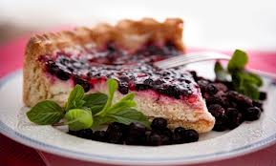

Slide 109
根據馬克吐溫朋友所述和學者考證，赫克是他兒時玩伴Tom Blankenship的寫照，鎮上孩子們都喜歡這個野孩子，但被家長們禁止和他交往，Tom Blankenship長期和一個十多歲的小黑奴男孩混在一起，所以赫克對黑奴心態言行很瞭解。

Slide 110
書裡的赫克天生天養，時勢造英雄，野外求生本領高強，逆勢環境造就他一番「見人說人話、見鬼說鬼話」的功夫。
赫克是一個典型的邊緣人物，馬克吐溫將心比心，設想一個化外小子的心境，從另類角度觀察文明世界，可以進出穿梭兩套價值觀世界。

Slide 111
赫克的出身卑微令他常有自卑感，經常責怪自己不學好，天生的壞胚子，天堂有路卻不走，地獄無門偏硬闖。
殊不知那世俗文明的價值觀卻是矛盾百出荒謬之至，而他自己渾然天成、遵循自然法則發展出來的概念，反而更合乎人性準則。
他抗拒文明的羈束，常因欠缺教養而自慚形穢，南北戰爭前的文明世界把人們洗腦到相信黑人不是人，只是財產而已，唯獨赫克肯定黑人吉姆的人性與人權，他明明出污泥而不染，卻反而時時責備自己未能融入社會。

Slide 112
反諷的是，他認同那個社會，卻不認同他自己，三番兩次天人交戰，越是肯定世俗「良心」的價值，反諷的效果就越強烈，我們看著他飽受煎熬，鑽沒有必要的牛角尖，心痛之餘，也不得不佩服馬克吐溫運用這麼一位人物製造出來的戲劇張力。

Slide 113
《赫克歷險記》的敘事策略
以赫克第一人稱現身說故事，作為小說的敘事觀點，是馬克吐溫最大創舉，赫克這個敘事者冷眼旁觀，觀察敏銳，能夠「見人所未見」。
以他的知識水準和半文盲程度，要他寫一本書實在是緣木求魚，有些字詞根本超乎他的認知範圍，讀者明知其不可能，但也睜一隻眼閉一隻眼，不予追究，堪稱所謂的“temporary suspension of disbelief”（「姑且相信」，或照字面「暫時中止疑慮」）。
然而赫克說故事說得太有趣，掌握分寸恰到好處，得到讀者高度認同，自然而然隨之起舞，不知不覺忘懷語言障礙。

Slide 114
馬克吐溫大膽啟用這樣一個14歲的半文盲化外小子作為敘事者，用各式俚俗方言說故事，就是美國文壇一大革命。
在此之前的美國文學一向活在英國陰影之下，追隨所謂genteel tradition（斯文傳統），敘事者不論是第一人稱或第三人稱，幾乎全是閱歷豐富、博學多聞、文筆優雅的上層社會菁英人士，他們所說的一切都無庸置疑，出自權威口吻，完全值得信賴。

Slide 115
馬克吐溫在1875年完成《湯姆歷險記》之後，曾寫信給好友William Dean Howells，懊悔沒用第一人稱寫它。
赫克的第一人稱敘事觀點是《赫克歷險記》最大特色，直接和讀者you對話，讓讀者如聞其聲、如歷其境，既有「親切感」又有「臨場感」，既「可信賴」又「不可信賴」，被後世小說理論家大為推崇，甚至拍案叫絕。

Slide 116
赫克有時候「見人所未見」，但他也有盲點，有時候又「未見人所見」，讀者也不能盡信之；他有時候「一針見血」，有時候又「霧裡看花」。
就是這樣遊走於赫克這個「既可信賴」又「不可信賴」的敘事者之間，馬克吐溫的authorial intention（作者意圖）與meaning/significance（作品寓意）令人捉摸不定，很容易誤導讀者，造成曲解和爭議，難怪大家議論不休。

Slide 117
其實《赫克歷險記》可以說是一部「雙重文本」（ double text ）的作品，我們讀到的文字部分是「上層文本」（ upper-text ），而寓意深遠的部分是「下層文本」（ sub-text ），表面的嬉笑怒罵，引發出哄堂大笑，底下蘊藏的是意識型態文化批判，值得反省深思。
套用海明威的iceberg principle（冰山原理），文字文本是那個露在海面上的八分之一，另外八分之七隱沒在水裡的部分，要靠讀者自己去揣摩想像。

Slide 118
《赫克歷險記》的語言
《赫克歷險記》當年被挑剔為「言語粗俗」的缺點，到了二十世紀卻成了優點，而且被譽為最佳「文學語言」（ literary language ）。
這本書是美國文學有史以來第一部本土方言著作，密西西比河流域上、中、下階層鄉土人物的日常生活語言，都被馬克吐溫栩栩如生的呈現出來，貼切其身份地位，符合其教育背景，真的是「什麼人說什麼話」。
赫克這個敘事者的語言更是一大革命，文法拼字錯誤百出，在當年是「標新立異」，如今卻已「司空見慣」，馬克吐溫的卓著貢獻堪稱「篳路藍縷，以啟山林」，啟發後輩靈感。

Slide 119
馬克吐溫被譽為「美國文學中的林肯」（林肯出身於隔壁的伊利諾州），也是因為他運用大眾平民的語言和題材，走出英國殖民傳統的陰影，建立美國文學本土文化的特色，因此《赫克歷險記》也被譽為美國cultural independence（文化獨立），或national literature（國家文學）的代表作。

Slide 120
早期的馬克吐溫研究偏於主觀論斷，隨學者個人好惡而詮釋，近年來方向有所調整，比較客觀中肯。
縱覽過去百年論述，每當某一門派理論興起，就被引用來推翻或修正前人的觀點，過了幾年又被另一派新興理論所取代或置換。
如此長江後浪推前浪，在衝撞蕩漾的學術激流裡，尤其在二十世紀各種文學理論風起雲湧之際，很多作品重新出頭，也有很多作品慘遭淘汰。

Slide 121
然而《赫克歷險記》始終未曾滅頂，反而不斷因為爭議而注入活水，不時有學者指控，但不時也有學者跳出來辯護，形成幾場壁壘分明的文壇論戰，有名又有趣，所幸都是君子之爭，真理越辯越明。
隨著批評理論的後浪推前浪，如新批評的形式主義、歷史主義與新歷史主義、女性主義、解構主義、讀者反應理論、馬克思主義、殖民主義/後殖民論述、心理分析、文化研究理論等等，新的議題陸續被發掘出來討論。

Slide 122
「馬克吐溫研究」近年來如雨後春筍與日俱增，主要有三大契機：
一是1985年《赫克歷險記》「百年紀念」，
二是手稿1990年「失而復得」，
三是2010年自傳逝世百年後終於出版。

Slide 123
1） 1985年慶祝《赫克歷險記》出版一百週年紀念，很多大規模活動，英美兩國各大學出版社及著名書店紛紛推出論文集， 美國公共電視推出系列影集。最轟動的是，美國百老匯上演歌舞劇Big River（《大河流》），獲得東尼戲劇獎最佳歌舞劇。

Slide 124
2）1990年《赫克歷險記》的前半部手稿，在失蹤一百多年後，戲劇性重現於加州，不僅造成轟動，報章雜誌爭相報導。
此後版本也因而大幅更動，尊重作者原旨，恢復作品原貌，補回當年被出版社擅自刪掉的「筏伕章節」。
從此以後出版的《赫克歷險記》都是將此一章節物歸原位的完整版（包括加州大學版、諾頓版、藍燈版等）。

Slide 125
3）2010年馬克吐溫晚年口述的自傳，遵照遺旨如期在他死後百年出版，世人引頸盼望的三大冊Autobiography of Mark Twain（《馬克吐溫自傳》）高達2000頁超過50萬字，號稱原汁原味毫無刪節（unexpurgated）。
第一冊配合馬克吐溫175歲誕辰，於11月底由柏克萊加州大學出版，隨即造成大轟動，全世界報章雜誌轉載訊息，讀者更是瘋狂搶購，導致供不應求。
第一冊原先打算印行7千5百本，後來加印到27萬5千本。

Slide 126
這本自傳成為柏克萊加州大學出版社「六十年來最賺錢的一本書」，讓他們賺飽了，因而回饋大眾，已經全文放在Mark Twain Project Online網站 (http://www.marktwainproject.org)，提供免費線上閱讀，還有《赫克歷險記》的最新版本，同學們可以對照原文閱讀譯本。

Slide 127
《赫克歷險記》在全世界印行與外文翻譯的統計資料很難正確掌握，而且更新的速度快到沒人去做精確統計，用「與日俱增」、「日新月異」來形容也不為過。有憑有據的是2001年柏克萊加州大學出版的《赫克歷險記》統計，單單在美國境內就有一百多個不同的英文版本，除印刷紙本外，還有電子書、有聲書，電影、VHS、VCD、DVD等也有一兩打，被譯成五十三國語言，國外版本多達七百種以上（xxvi-xxvii）。

Slide 128
光是哈佛大學Widener Library收藏各種版本的馬克吐溫原著及長篇評論書籍，就已高達六百餘種。這還不包含散見於各種學術期刊或電子資料庫的研究論文，及報章雜誌的書評新聞報導等等。美國公共電視2000年初步估計，這本書在全世界已有超過六十種譯文，七百種以上的外文版本。

Slide 129
《赫克歷險記》表面上是一個無家可歸叛逆男孩離鄉流浪的故事，實際上是深入美國社會文化的意識型態批判，以南北戰爭前密西西比河沿岸鄉鎮為縮影。
以半文盲十四歲男孩的另類角度，旁觀成人的世故世界，運用反諷手法間接暴露其價值觀的荒謬虛偽，對人性的剖析諷刺尤其深入。

Slide 130
馬克吐溫最大的成就是，開創嶄新的敘事策略與文字風格，其技巧向來為諸多小說理論家大力讚揚，以十四歲男孩第一人稱敘事觀點，運用半文盲非常有限的字彙，在極為侷限的範圍內耍關刀，拿捏分寸，寫出美國文學中最優美的詩意散文，也展現幽默大師處處戲謔的笑果。

Slide 131
《赫克歷險記》允許多種不同讀法，兒童文學、諷刺文學、旅行文學、成長文學等等。
兒童讀者讀其捉弄大人自得其樂的趣味；
成年讀者享受其重溫舊夢與創意想像；
社會民眾附議其顛覆體制與影射時局；
研究學者鑽研其主題結構與技巧典故。

Slide 132
《赫克歷險記》全書充滿幽默，但是赫克卻是個很沒有幽默感的孩子，很多幽默效果建立在讀者與馬克吐溫之間，赫克是那個冷面笑匠，說笑話而不知其可笑之處，譬如他說他喜歡上學，因為他的「九九乘法表」已經背到7×6=35了，又譬如他和吉姆在河裡釣了一條超大的鯰魚，沒法招架，只好等那條魚「淹死」再說。

Slide 133
《赫克歷險記》被改編成電影有十多次，從1920年的默片起，有黑白、彩色、劇情片、紀錄片、卡通片、歌舞片。可惜這麼多部改編電影都不成功，除了迷你影集之外，幾乎全不被推薦，因為都無法掌握原著精髓，沒有一部夠精緻夠格調，真是令人扼腕。
主要可能是因為沒有使用大量的旁白加以補充說明，因為這本書採用第一人稱敘事觀點說故事，尤其是最高潮的時候赫克面臨掙扎煎熬，完全是內心戲的自我告白，外在的表情行為根本呈現不出那種戲劇張力。

Slide 134
1993年Disney出品的電影是典型的家庭式風格，比以前幾部好一些，但深度廣度不足。
導演Stephen Sommers 刻意規避種族刻板形象化，使得一部攻擊「種族主義」的作品完全剝奪種族色彩。
這部電影是《魔戒》演員Elijah Wood小時候演的，那時候他白白胖胖營養太好，有人說應該找一個乾乾瘦瘦營養不良的小子來演，才比較貼切書中那個無父無母、有一頓沒一頓的孤苦小孩。

Slide 135
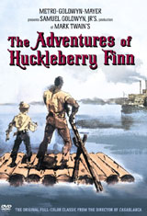

Slide 136
4）《赫克歷險記》與《湯姆歷險記》的關係
《赫克歷險記》和《湯姆歷險記》這兩部作品獲得眾多成年讀者共鳴與好評的原因，就是那股情懷：緬懷往日情誼、追憶童年舊事。馬克吐溫與友人信件往來時曾不只一次表示過，他寫這兩本書是專給成年人看的，「中年憶往」，重拾當年荒唐事蹟，回憶年少猖狂的點點滴滴。
《赫克歷險記》固然是《湯姆歷險記》的續集，但也是青出於藍、卓然獨立、自成一局的作品。

Slide 137
他寫這兩部作品時年齡介於四十歲至五十歲之間，那時正值他自己三個女兒童年成長時期，他還寫了《王子與乞丐》（The Prince and the Pauper）。
這三部作品都以孩童為主角，因此經常都被歸類為「兒童文學」，但是彼此之間關係有待釐清。

Slide 138
《王子與乞丐》是標準的兒童文學，他寫這部作品時，經常對著妻女家人朗誦，甚至排演給他們看，滿足於聽他們嘻笑，再三斟酌修改文字，儘量迎合他們興趣。
難怪後來一而再、再而三被搬演成電影或舞台劇，娛樂效果極高，兼備教誨意義。
所以intended reader（設定讀者群）就是兒童或青少年，其遣詞用字、思維邏輯、說故事的口吻、寓教於樂的主題等，都是針對兒童或青少年。

Slide 140
相較之下，《湯姆歷險記》反而是從成人心態去回憶年少猖狂，重溫童年舊夢，所用詞彙就比較深奧一些，句型結構也相當複雜冗長，倒是更像與成年讀者分享童年往事，多了那份老氣橫秋的世故老練，少了那種未經世事的天真無邪。
湯姆的世故老練好像超越年齡本分，整本書令人聯想到是一場「寧靜憶往」（ “memory recollected in tranquility”），語氣之中自然流露歷盡滄桑後的自我揶揄，有些片段回憶年少痴迷、少男懷春的文字韻味。

Slide 141
這也是為什麼《湯姆歷險記》大為暢銷，超越兒童文學，變成老少咸宜雅俗共賞，老少讀者各取所需，難怪馬克吐溫乘勝追擊，立刻提筆接著寫《赫克歷險記》。
《赫克歷險記》有更多超越兒童文學的範圍，甚至碰到諸多難以處理的棘手問題，書中背景設在南北戰爭之前的密西西比河流域，馬克吐溫野心勃勃想要包羅萬象，可是一時又無法全然囊括，難怪斷斷續續寫了7年之久。美國政治社會經濟文化各方面都面臨轉型過渡期，馬克吐溫觀察入微，關心斯土斯民，當然也面臨無所適從的矛盾。

Slide 142
兩部作品被歸納為兒童文學實在不很貼切，如果硬要給兒童看，就得另備「淨化版」或「簡易版」，只取其冒險犯難的趣味部分，剔除批判成人社會矛盾價值觀的複雜部分。
不過，那樣也會害得這兩部作品失去準頭意義盡失，這兩本書可說是「微言隱大義」，批判社會意識型態，讓小孩子看到大人看不到的盲點。

Slide 143
《赫克歷險記》更有過之而無不及，暴露成人世界的種種缺失：正經八百、道貌岸然、自相矛盾、荒唐謬誤、庸人自擾、自欺欺人等。
由於出自兒童觀感，自然而然降低嚴肅性，發揮「童言無忌」模糊焦點的作用，解除讀者武裝防衛心理，大家也樂得歸類於「兒童文學」，淡化諷刺批判的苦楚，對人性弱點一笑置之，延展童年階段的無憂無慮，延遲現實世界的幻想破滅。

Slide 144
《赫克歷險記》中湯姆扮演的角色
湯姆這個角色的人物刻畫不是本著某一特殊個別人物，而是三個現實人物的綜合體：John Briggs、Will Bowen、還有馬克吐溫本人。不過，馬克吐溫的媽媽卻說，她的兒子更像赫克，可能也是因為經常惹是生非。

Slide 145
在《湯姆歷險記》裡，湯姆是個大英雄，俠情浪漫冒險犯難，他和赫克兩個小孩子居然能夠打敗奸詐狡猾的盜賊，光榮贏得美人歸與六千金幣大洋。
為何到了《赫克歷險記》他卻從「英雄」變成了「狗熊」，「過街老鼠人人喊打」，究竟怎麼回事？這絕非馬克吐溫所樂見。

Slide 146
在《湯姆歷險記》裡，湯姆的造型有太多馬克吐溫自己的影子，在《赫克歷險記》裡，湯姆依然是慧黠精明的孩子王，依然是鬼點子層出不窮。
可是，在《赫克歷險記》裡，他卻被當成「唐吉訶德」（ Don Quixote ）式人物看待，好高騖遠不切實際，為了滿足自己的冒險慾望，不顧他人死活，糟蹋忠心耿耿的吉姆，甚至於連自己中了一槍生命瀕危，居然也興奮不已，到頭來他的一條小命還是吉姆犧牲自己自由而換來的。

Slide 147
就小說技巧的characterization（人物塑造）而言，他可謂並無偏離consistency（前後統一）的原則，為何突然「昨是今非」？
仔細比對推敲兩本書，馬克吐溫並未明顯的差別待遇，反而更強調赫克對湯姆的崇拜，崇拜到近乎盲目，有時候也一針見血的看到他的盲點，只是不方便點破而已。

Slide 148
平心靜氣而言，湯姆對“chivalric romance”（「俠義傳奇」）的迷戀也無可厚非，那個時代整個歐洲就是流行這種文類。
馬克吐溫年少時一定也著迷過這類作品，在窮鄉僻壤長大的小孩，誰不想化身英雄，仗義行俠屠龍救美？誰不想闖蕩江湖，到外面見見世面？難怪湯姆一心一意想出外闖蕩當海盜，難怪赫克自始至終也想蹺頭換環境。
馬克吐溫寫這兩本書時年過四十，回首當年，重新看待自己成長過程，對待這類作品也是兩樣心情。

Slide 149
英國十九世紀最暢銷的《劫後英雄傳》（Ivanhoe）等名作，描寫森林俠盜Robin Hood（羅賓漢）等英雄豪傑劫富濟貧的故事，大家都耳熟能詳，作者是Sir Walter Scott（1771-1832）。
但是馬克吐溫卻痛恨他，在《密西西比河河上生涯》一書中指控他害人不淺，說他害得全世界都著迷於一種過時落伍、庸俗頹廢、愚蠢幼稚、好高騖遠、不切實際、感傷濫情的浪漫主義，尤其塑造了美國南方社會盲目崇拜貴族制度與英雄主義，間接導致死傷慘重的南北戰爭，阻礙了民主政治的正常發展。

Slide 150
《赫克歷險記》全書都在冷嘲熱諷這種瀰漫於整個南方社會的意識型態。
不過，今日讀者平心而論，馬克吐溫即使義憤填膺言之有理，但對Walter Scott個人似乎有些言之過重。那種全民的風氣與觀念，並不是Walter Scott一個人所造成的，而是那個時代整個大環境的問題，成因很多。
在《赫克歷險記》裡，湯姆似乎陰錯陽差成了替死鬼，扮演了代罪羔羊，替Walter Scott揹了黑鍋。

Slide 151
總而言之，馬克吐溫是美國人最鍾愛、最引以為豪的幽默大師，開創「美式本土幽默」，擅長「罵人的藝術」和「玩弄文字遊戲」，妙言雋語和軼聞佳話後世廣為流傳，令人回味無窮一再引述。

Slide 152
最為人津津樂道的就是，他曾說過：「美國國會議員有一半是笨蛋」，當然引發議員群起抗議，要求道歉。於是他從善如流立刻更正：「美國國會議員有一半不是笨蛋」。一字之差，奧妙盡現，另外一半還是笨蛋，該更正也更正了，該罵的還是照罵，真是大快人心。

Slide 153
The End 謝謝聆聽

